Slide 1
1강 유니티의 이해
2017 컴퓨터게임프로그래밍 심희원

Slide 2
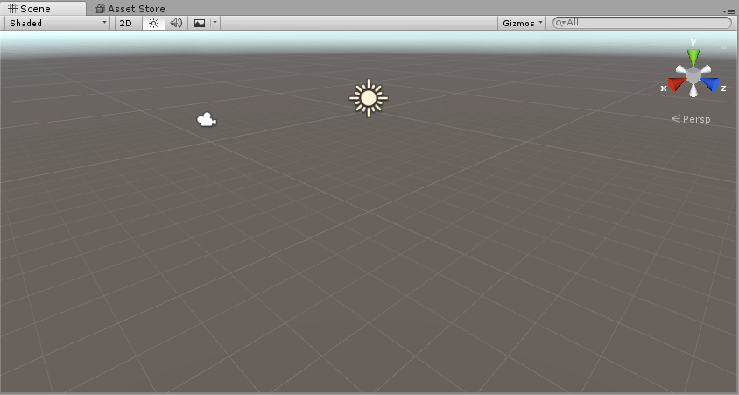
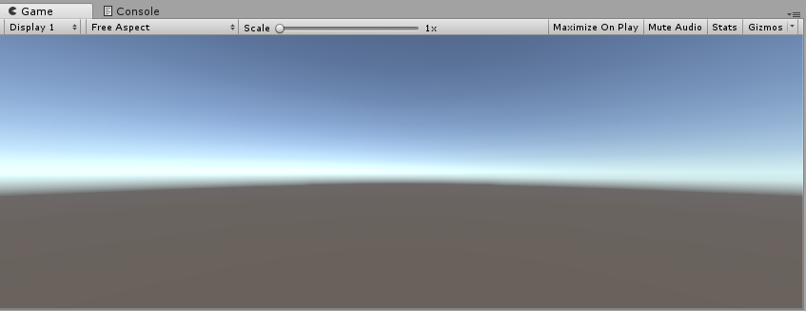
<Scene>
게임을 구상하는 화면.
카메라가 게임 외부에서 바라보는 시각.
실제 게임 장면 X
<Game>
실제 게임 상에서 보여지는 화면.

Slide 3
player
item
item
ground
게임상의 객체 => 게임 오브젝트
아이콘은 해당하는 게임 오브젝트를 나타냄

Slide 4
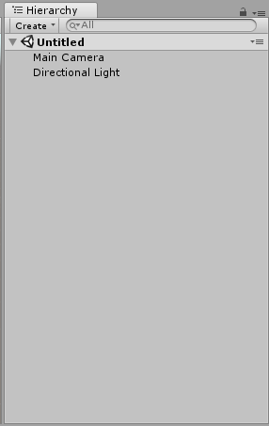
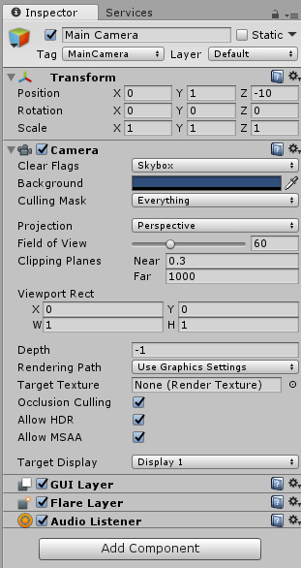
<Hierarchy>
게임 상에 존재하는 오브젝트(배우)를 담고 있음.
<Inspector>
각각의 오브젝트에 대한 정보를 가지고 있음.
이름, 위치, 로테이션, 크기, 트랜스폼을 바꿀 수 있음.

Slide 5
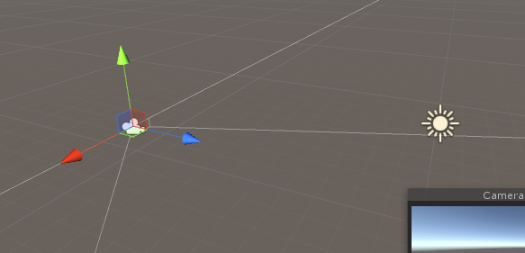
위치를 나타내는 세 직선은 축을 나타냄
이 위치를 변경하면 아이콘의 위치도 이동함

Slide 6
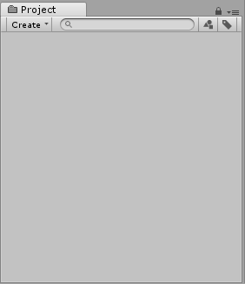
<Project>
게임에 사용되는 모든 오브젝트를 담고 있음.
현재 장면에서 사용하는 오브젝트, 아직 보여지지 않은 다른 장면에서 사용하는 오브젝트 보관.

Slide 7
오브젝트의 위치

Slide 8
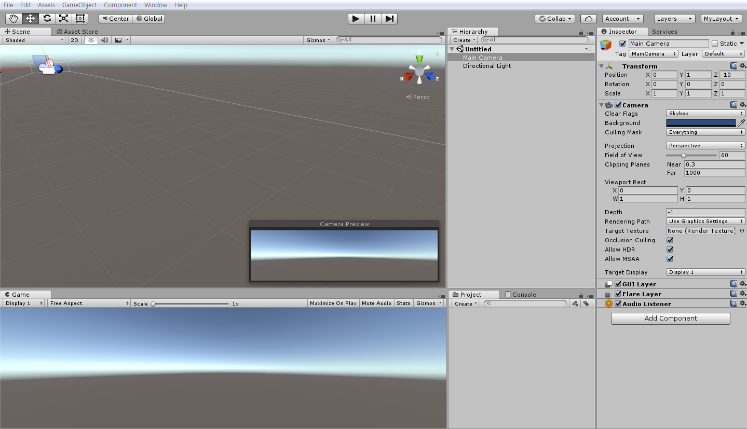
- 레이아웃 변경이 쉽다

Slide 9


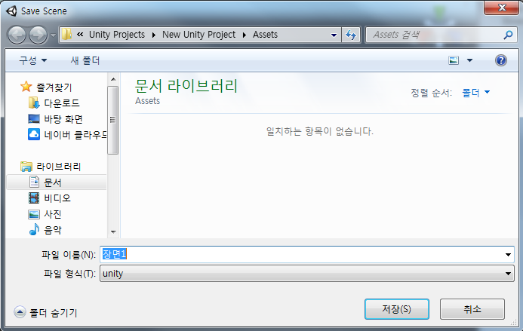

Untitled : 이름이 없는 장면
<장면 저장>
[file]-[save scene]

Slide 10

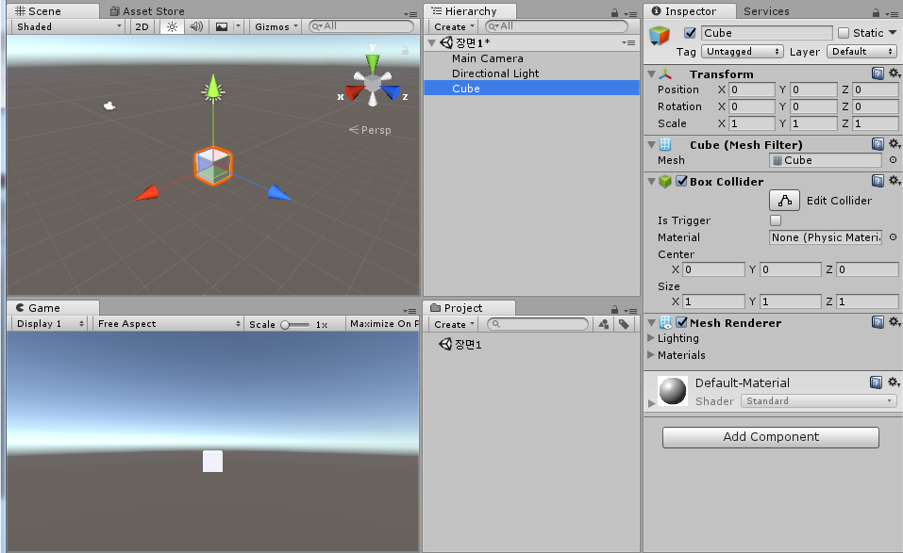
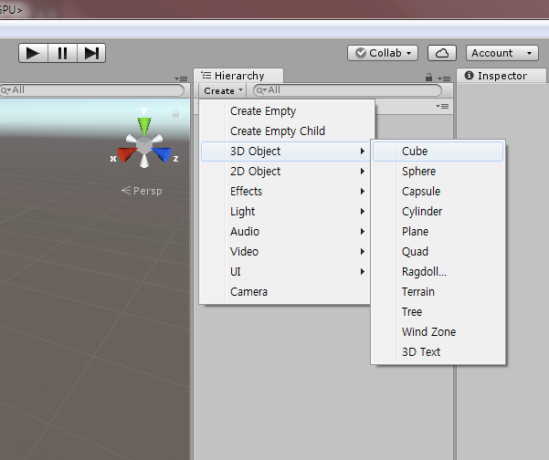

Slide 11
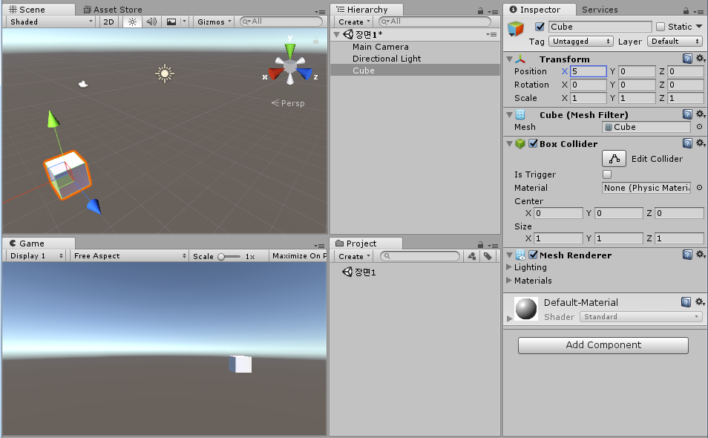
Cube의 position x값 = 5
scene: 왼쪽으로 5
game: 오른쪽으로 5

Slide 12
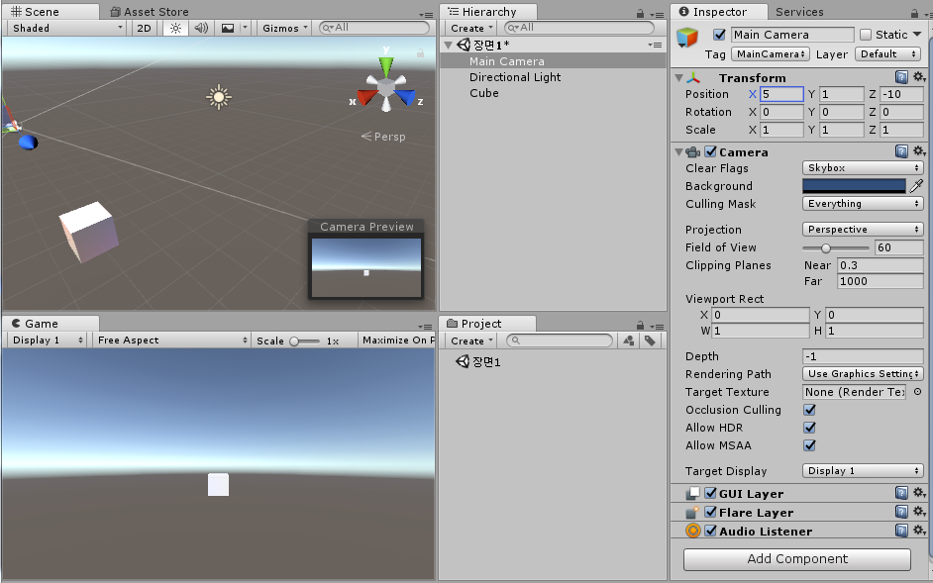
Main Camera의 position x=5
scene에서 카메라의 위치가 이동
game에서 cube가 다시왼쪽으로 이동
->
Scene의 하얀색 선 :
게임 화면에서 보이는 범위
cube를 흰색선밖으로 이동시키면 game에서 보이지 않음.

Slide 13

오브젝트를 이동
Scene 화면을 이동
사각형으로 크기 변경
게임 시작과 종료
오브젝트를 회전시킴
게임 오브젝트의 크기 변경
* 게임 실행 중에 변경된 사항은 유지되지 않는다.

